Slide 1
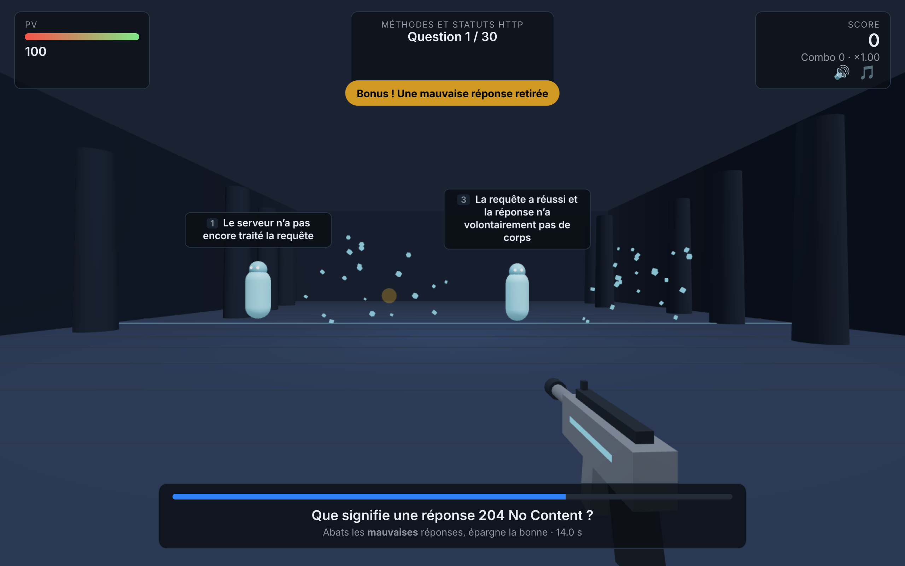
Pan !
FPS ÉDUCATIF · HTTP & WEB
Mauvaise réponse
Abats les mauvaises réponses. Épargne la bonne.
Notes:
« Pan ! Mauvaise réponse » est un petit jeu de tir à la première personne, dans le navigateur, pour réviser le web : HTTP, REST, CORS, l’authentification, les failles de sécurité et le cache. Le principe tient en une phrase : chaque ennemi porte une réponse, on abat les mauvaises et on épargne la bonne.

Slide 2
Une question, des cibles, un tir
LE PRINCIPE
1
2
3
Une question
Des cibles
Un tir
Sur HTTP, REST, CORS, l’authentification, les failles web ou le cache.
Chaque ennemi porte une réponse. Ils avancent au rythme du chrono.
Abats toutes les mauvaises avant la fin du temps. Épargne la bonne.
100 PV au départ
−25 PV si tu touches la bonne réponse
−20 PV si le chrono expire
Notes:
Le renversement est voulu : on ne vise pas la bonne réponse, on élimine les mauvaises. Il faut donc reconnaître chaque erreur, pas seulement deviner la bonne. Toucher la bonne réponse coûte 25 PV et fait rater la question ; laisser filer le chrono en coûte 20. À 0 PV, la partie est perdue.

Slide 3
Six zones, puis le boss final
LE PARCOURS
Zone 1
Zone 2
Zone 3
Zone 4
Zone 5
Zone 6
Finale
HTTP
REST
CORS
Auth
Failles
Cache
Boss
Méthodes et statuts
Ressources et idempotence
Same-origin et preflight
JWT et cookies
XSS, CSRF, injection
Fraîcheur et validateurs
6 questions, tous thèmes
30
71
7
questions par partie : 4 par zone, puis 6 pour le boss
questions au total, tirées au hasard par le serveur
décors et musiques, un par zone et un pour le boss
Notes:
Chaque partie suit le même parcours : six zones thématiques de quatre questions, puis un boss final de six questions mélangées entre tous les thèmes. Les questions sont tirées au hasard dans un réservoir d’au moins dix par thème, donc deux parties ne se ressemblent pas. Chaque zone a son décor et sa propre musique.

Slide 4
La vitesse et la régularité paient
LE SCORE
points = base × combo × vitesse
Combo jusqu’à ×4
Vitesse jusqu’à ×1,5
Bonus surprise
+0,25 par réussite d’affilée. Une erreur le fait retomber à ×1.
Plus la question est réglée tôt, plus le bonus est fort.
Ralenti, réponse retirée ou soin : 15 % de chances par bonne élimination.
Notes:
Le score récompense deux choses : enchaîner les réussites et répondre vite. Le combo monte de 0,25 à chaque question réussie, jusqu’à ×4, et retombe à ×1 à la première erreur. Le bonus de vitesse va jusqu’à ×1,5. Les questions du boss valent 200 points de base au lieu de 100. Un mode entraînement permet de s’exercer sans perdre de PV, hors classement.

Slide 5
Le serveur est seul arbitre.
LE CHOIX CLÉ
La bonne réponse ne quitte jamais l’API avant la fin de la question. Le navigateur affiche, le serveur décide.
Notes:
C’est le choix qui structure tout le projet. Dans un jeu de quiz côté navigateur, il suffirait d’ouvrir les outils de développement pour lire la bonne réponse. Ici, le client ne la reçoit qu’une fois la question terminée. Le serveur tire la série de questions, mélange les réponses, chronomètre, et calcule lui-même les PV, le score, le combo et les bonus.

Slide 6




Trois briques, un seul langage
ARCHITECTURE
Client
API
Base
React et React Three Fiber pour la 3D, HUD en HTML, Vite
Node.js et Express, validation Zod, JWT avec jose, Argon2id
PostgreSQL 16 via Docker, schéma et migrations Prisma
TypeScript partout. Un paquet shared porte les types échangés et les règles de score, communs au client et à l’API.
Notes:
Le projet est un monorepo npm. Le client tourne dans le navigateur avec React Three Fiber pour la scène 3D ; tout le HUD (question, PV, combo, explications) reste en HTML et CSS, plus simple et plus lisible. L’API Express valide chaque entrée avec Zod et gère l’authentification. PostgreSQL stocke les questions, les parties et le journal de chaque tir. Docker ne sert qu’à la base, pour garder le rechargement à chaud en développement.

Slide 7






Un jeu difficile à tricher
ANTI-TRICHE ET SÉCURITÉ
Réponses cachées
Chrono serveur
Un tir, un compte
Série tirée et réponses mélangées par le serveur, révélées seulement à la fin.
Début et échéance horodatés côté serveur : impossible de gagner du temps.
Verrou sur la partie : deux tirs simultanés ne comptent jamais double.
Session solide
CORS strict
Pause encadrée
Jeton court en mémoire, refresh token en cookie httpOnly, renouvelé à chaque usage.
Seule l’origine exacte du jeu peut appeler l’API avec ses cookies.
3 pauses de 30 s, question masquée : pas le temps de chercher la réponse.
Notes:
Le jeu applique ce qu’il enseigne. Les réponses restent sur le serveur, le chrono aussi, et chaque tir est traité sous verrou pour qu’un double clic ne compte pas deux fois. L’authentification suit les bonnes pratiques vues dans la zone « Auth » : jeton d’accès court gardé en mémoire, refresh token dans un cookie httpOnly avec rotation et détection de rejeu, mots de passe hachés avec Argon2id. La pause gèle le chrono mais masque la question.

Slide 8
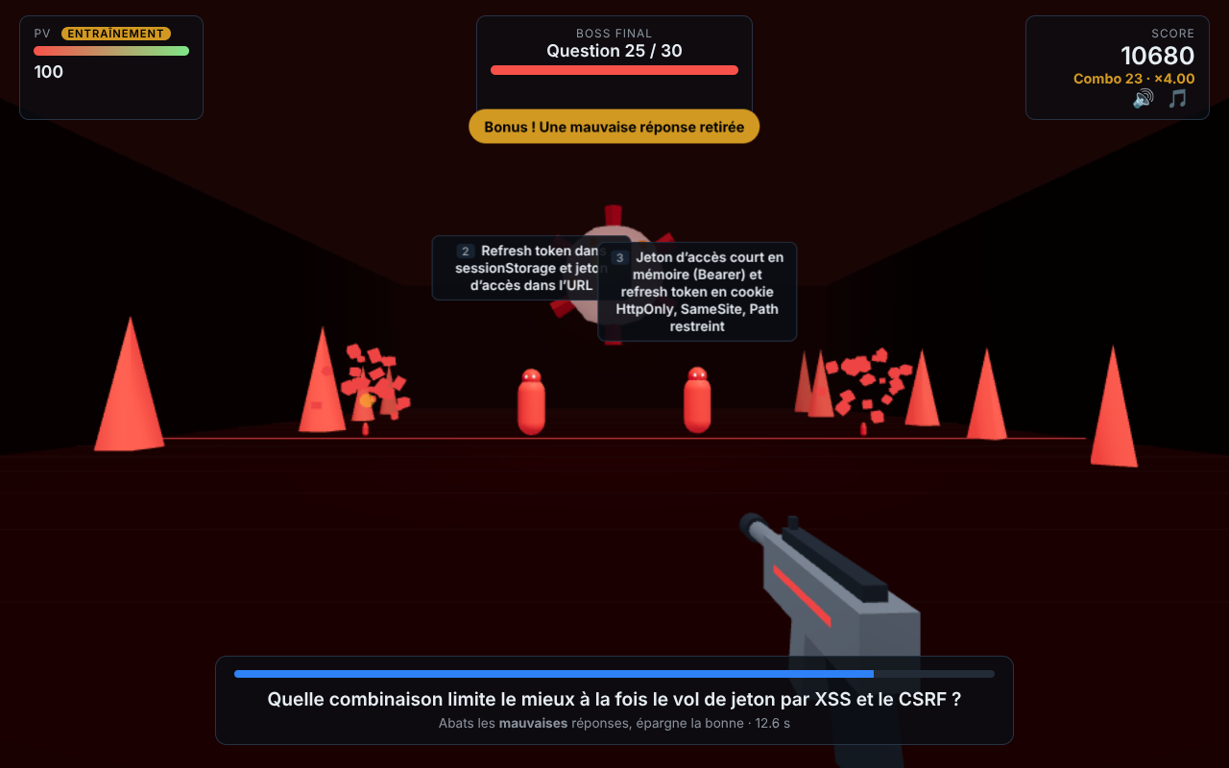
Un vrai petit FPS
L’EXPÉRIENCE DE JEU
Viser, tirer, bouger
Arme à la première personne, balles traçantes, déplacements au clavier.
Des ennemis vivants
Ils explosent quand on les abat, et deviennent menaçants quand le temps presse.
Un boss qui riposte
Il se fissure à chaque victoire, charge et tire à chaque erreur.
Son et musique
Générés dans le navigateur, une ambiance par zone.
Notes:
Le côté éducatif ne doit pas faire oublier le jeu. On vise et on tire à la souris, on se déplace au clavier. Les ennemis explosent quand on les abat ; dans le dernier tiers du chrono, ils rougissent et foncent vers le joueur. Le boss final perd ses pointes et se fissure à chaque question réussie, et riposte quand on se trompe. Les effets sonores et la musique sont entièrement générés par le navigateur, sans aucun fichier audio.

Slide 9
Testé de l’API jusqu’au navigateur
QUALITÉ
71
39
10
CI
questions avec explication et lien MDN
tests d’intégration de l’API
tests de bout en bout dans un vrai navigateur
à chaque pull request, sur GitHub Actions
Les tests de bout en bout ont déjà trouvé un vrai bug : des tirs perdus quand un bonus tombait au mauvais moment.
Notes:
Les tests d’API vérifient toutes les règles côté serveur : authentification, tirs, bonus, pause, back-office, et même une partie complète de trente questions. Les tests de bout en bout jouent dans un vrai navigateur : inscription, tirs rapides, pénalités, pause, abandon, back-office. Ils ont déjà payé : en tirant très vite, un bonus « réponse retirée » pouvait faire perdre les tirs suivants. Le bug est corrigé et le test le surveille désormais.

Slide 10
Lancer le jeu en local
DÉMO
git clone https://github.com/Arthurccy/very-little-game-little.git
cd very-little-game-little
cp .env.example .env
npm install
npm run db:up && npm run db:migrate && npm run db:seed
npm run play
Prérequis : Node.js 20 et Docker. Puis ouvrir
localhost:43123
Notes:
Six commandes suffisent. La base PostgreSQL tourne dans Docker ; le seed charge les 71 questions et crée un compte administrateur pour le back-office. « npm run play » compile le jeu en version optimisée et lance l’API. Tant que la pull request n’est pas fusionnée, le travail est sur la branche claude/funny-lovelace-8uzk3u.

Slide 11
Apprendre de ses erreurs
ET ENSUITE
Récapitulatif des erreurs
Mode révision
En fin de partie, les questions ratées avec leur explication et le lien MDN.
Des parties qui reviennent sur les questions que chacun rate le plus.
Plus de contenu
En ligne
20 questions par thème, niveaux de difficulté, classement par thème.
Déployer le jeu pour y jouer sans rien installer.
Notes:
Les prochaines étapes visent la pédagogie : montrer en fin de partie les questions ratées avec leur explication, puis proposer un mode révision qui cible les erreurs de chacun, en s’appuyant sur les statistiques déjà enregistrées. Ensuite, enrichir le contenu et mettre le jeu en ligne. Merci, place aux questions… ou à une partie !

